Slide 1
Desenvolvimento Web III
Tecnologia em Análise e Desenvolvimento de Sistemas
Aula 1 - Introdução ao React

Slide 2
Introdução
Sites ou páginas web normalmente utilizam mais de um equipamento computacional para serem acessados.
API
Equipamento
cliente
Servidor web
Repositório

Slide 3
Tecnologias
Cliente
HTML + CSS + Javascript
Servidor (web e/ou api)
PHP, Java, C#, Python, Javascript, etc.
Repositório
SQL, NoSQL, etc.

Slide 4
Tecnologias
Conjunto de ferramentas e software utilizados para desenvolvimento de aplicativos (sites, mobile, etc.) contemplando várias etapas do desenvolvimento;
Front-end
Interface com o usuário
Angular, React, Vue, Svelte, Flutter, Ionic, etc.
Back-end
Operações do servidor
Spring, CakePHP, Django, Rails, .NET, etc.

Slide 5
Introdução ao React
React é uma biblioteca/framework Javascript para criação de interfaces com o usuário;
https://reactjs.org/
É possível utilizar React em um site já em desenvolvimento ou então iniciar o desenvolvimento de um novo site utilizando React;

Slide 6
Introdução ao React
Novos sites podem utilizar HTML/CSS/JS normalmente e apenas adicionar as bibliotecas necessárias para utilizar React, ou então adicionar alguma toolchain para facilitar a sua criação;

Slide 7
Entendendo React
Dentro de uma função, podemos programar normalmente em JavaScript/JSX;
A função deve retornar o código JSX do componente, que é basicamente um template/molde que o componente deve possuir;
Esse código é interpretado pelo Babel/Node em um código HTML, a ser renderizado pelo navegador;

Slide 8
Exemplos de toolchains
Create React App
https://github.com/facebook/create-react-app
Vite
https://vitejs.dev
Next.js
https://nextjs.org
Remix
https://remix.run
Gatsby
https://www.gatsbyjs.org

Slide 9
Alterações no React
Com a evolução do React, ao invés de utilizar a biblioteca para criar componentes na interface, podemos utilizar módulos diversos para prover diversas outras funcionalidades.
Outra possibilidade é a utilização de um framework.
Iremos utilizar na disciplina o Next.js, um framework para React, de forma a facilitar o desenvolvimento.

Slide 10
Primeiro projeto
Instale o node.js, disponível em: https://nodejs.org/en/
Abra o powershell (terminal), vá na pasta que quer criar a raiz do projeto e digite:
npx create-next-app@latest
Escolha todas as opções padrão.
3. Instale o Visual Studio Code (ou outro editor de textos que queira utilizar);

Slide 11
Primeiro projeto
Abra a pasta do projeto no Code (ou em outro editor de textos que queira utilizar);
code –r nomeProjeto
Abra um terminal e inicie o serviço:
npm run dev

Slide 12
Primeiro projeto
Conteúdo da pasta criada:
.next: pasta com códigos temporários do Next;
node_modules: módulos do node.js disponíveis para utilização;
public: arquivos estáticos acessados pelo navegador;
src/app: pasta com o código que iremos programar;
.gitignore: arquivo de configuração do git;
jsconfig.json: arquivo de configuração de compilação;
next.config.mjs: arquivo de configuração do Next;
package-lock.json: arquivo temporário do npm;
package.json: arquivo de configuração de módulos do site;
postcss.config.mjs: arquivo de configuração do Tailwind.

Slide 13
Passos iniciais
O único arquivo com HTML fica em app/layout.js. Em nenhum outro lugar do código iremos trabalhar com arquivos HTML.
Por enquanto não vamos trabalhar com arquivos de layout, então vamos deixar este arquivo do jeito que ele se encontra.

Slide 14
Passos iniciais
Nossos sites, no momento, serão criados utilizando o padrão Single Page Application (SPA).
Normalmente ao carregar um site, o seu conteúdo é processado no servidor web e o resultado do processamento é retornado ao navegador.
Caso uma ação ou um link seja pressionado, essa operação é informada ao servidor web, um novo processamento é realizado e uma nova página é enviada ao navegador.

Slide 15
Passos iniciais
Com aplicações SPA, não queremos que isto aconteça.
Ao invés de, a cada requisição, renderizar novamente toda a página, queremos apenas trocar os componentes exibidos na página, sem que o servidor web precise enviar a nova página para o navegador.
Como fazer isso? Javascript.

Slide 16
Passos iniciais
Considere o seguinte código:
<!DOCTYPE html>
<html lang="en">
<head> … </head>
<body>
<noscript>You need to enable JavaScript to run this app. </noscript>
<div id="root"></div>
</body>
</html>

Slide 17
Passos iniciais
Vamos supor que queremos adicionar um parágrafo com a frase “Hello World” no div com o id root. Isto pode ser feito basicamente de três formas diferentes:
Utilizando HTML puro;
Utilizando JS para criação do código HTML;
Utilizando React (ou outra linguagem reativa) para criação do código HTML.

Slide 18
Utilizando HTML puro
<!DOCTYPE html>
<html lang="en">
<head> … </head>
<body>
<noscript>You need to enable JavaScript to run this app.</noscript>
<div id="root">
<p>Hello world!</p>
</div>
</body>
</html>

Slide 19
Utilizando JS
<!DOCTYPE html>
<html lang="en">
<head> … </head>
<body>
<noscript>You need to enable JavaScript to run this app.</noscript>
<div id="root">
</div>
<script type="text/javascript">
let app = document.getElementById('root');
app.innerHTML = "<p>Hello world</p>";
</script>
</body>
</html>

Slide 20
Utilizando JS
<!DOCTYPE html>
<html lang="en">
<head> … </head>
<body>
<noscript>You need to enable JavaScript to run this app.</noscript>
<div id="root">
</div>
<script type="text/javascript">
const app = document.getElementById('root');
const texto = document.createElement('p');
const conteudo = document.createTextNode('Hello world');
texto.appendChild(conteudo);
app.appendChild(texto);
</script>
</body>
</html>

Slide 21
Utilizando React
<!DOCTYPE html>
<html lang="en">
<head> … </head>
<body>
<noscript>You need to enable JavaScript to run this app.</noscript>
<div id="root">
</div>
<script type="text/jsx">
const app = document.getElementById("root");
ReactDOM.render(<p>Hello world</p>, app)
</script>
</body>
</html>
Esse código não compila pois estão faltando as referências para o React

Slide 22
Entendendo React
React manipula o DOM de forma a adicionar e remover elementos;
DOM é uma representação, em formato de objeto, dos elementos HTML de uma pagina;
Apenas partes novas do código são atualizadas;
React é uma biblioteca declarativa.

Slide 23
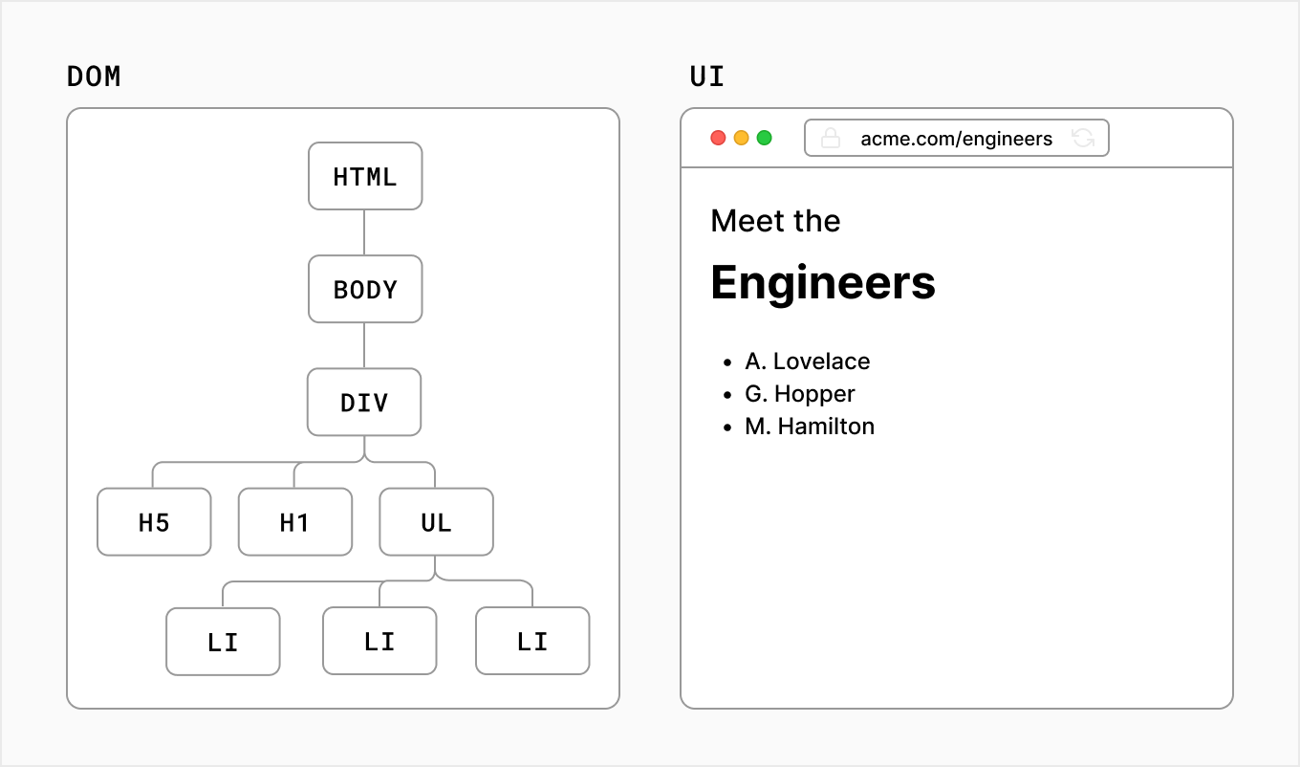
Entendendo React
Fonte: https://nextjs.org/learn/foundations/from-javascript-to-react

Slide 24
Entendendo React
O código em React é escrito em uma sintaxe parecida com o Javascript (ou Typescript), que é compilada depois em um Javascript único, enviado ao navegador para que possa ser executado.
Sua extensão pode ser .js ou .jsx (Javascript) ou .ts ou .tsx (Typescript).

Slide 25
Entendendo React
Nas versões anteriores do React, cada componente era escrita como uma classe. Ainda é possível fazer a implementação desta forma, mas não é o recomendado atualmente.
Atualmente programa-se cada componente como uma função Javascript.

Slide 26
Entendendo React
A função deve retornar o código JSX (Javscript XML) do componente, que é basicamente um template/molde que o componente deve possuir;
Esse código é interpretado pelo Babel/Node em um código HTML, a ser renderizado pelo navegador;

Slide 27
Entendendo React
Ao usar o Next.js, a página que será exibida ao acessar o site será o componente escrito em app/page.js.
Este componente pode ser escrito como uma função normal, ou como uma função anônima.
De qualquer forma, é necessário que a função seja exportada por padrão (requisito do Next.js).

Slide 28
Exemplo
Com função padrão:
Em ambos os casos, o código será compilado e será retornado ao navegador um código HTML com o conteúdo a ser exibido.
export default function Pagina() {
return <p>Olá mundo!</p>
}
Com função anônima:
const pagina = () => {
return <p>Olá mundo!</p>
}
export default pagina;

Slide 29
Exemplo
Em ambos os casos, o código será compilado e será retornado ao navegador um código HTML com o conteúdo a ser exibido.
Altere o conteúdo do arquivo “page.js” para o anterior, e use o comando npm run dev para executar o código.
Caso a página fique com a formatação estranha, deixe apenas a primeira linha do arquivo app/globals.css, excluindo o restante.

Slide 30
Exemplo
É mais comum utilizarmos um parêntese para indicar o retorno:
export default function Pagina() {
return (
<p>Olá mundo!</p>
)
}

Slide 31
Exemplo
É mais comum utilizarmos um parêntese para indicar o retorno:
const pagina = () => {
return (
<p>Olá mundo!</p>
)
}
export default pagina;

Slide 32
Exemplo
De qualquer forma, apenas um elemento deve estar na raiz do código a ser retornado.
export default function Pagina() {
return (
<p>Olá mundo!</p>
<p>Hello world!</p>
)
}
ERRADO!

Slide 33
Exemplo
De qualquer forma, apenas um elemento deve estar na raiz do código a ser retornado.
export default function Pagina() {
return (
<div>
<p>Olá mundo!</p>
<p>Hello world!</p>
</div>
)
}
Correto

Slide 34
Entendendo React
Podemos também criar uma tag chamada React Fragment, criando uma tag <> e a encerrando com </>.
export default function Pagina() {
return (
<>
<p>Olá mundo!</p>
<p>Hello world!</p>
</>
)
}

Slide 35
Entendendo React
É possível usar componentes dentro de outros componentes.
Crie o arquivo app/mensagem.js com o conteúdo:
Não se esqueça de fazer a exportação do componente, caso contrário, ele não poderá ser importado por outro componente.
export default function Mensagem() {
return (
<p>Bem-vindo!</p>
)
}

Slide 36
Exemplo
Importe a função Mensagem em app/page.js;
Para utilizar um componente do tipo Mensagem, basta criá-lo como uma marcação HTML:
import Mensagem from "./mensagem";
export default function Pagina() {
return (
<Mensagem />
)
}

Slide 37
Entendendo React
É possível adicionar mais de um componente do mesmo tipo, desde que o retorno da função tenha apenas um elemento na raiz:
import Mensagem from "./mensagem";
export default function Pagina() {
return (
<div>
<Mensagem />
<Mensagem />
</div>
)
}

Slide 38
Props (Properties)
Props (ou propriedades) se comportam como variáveis para componentes;
Um componente pode receber um objeto como props;
Esse objeto pode ter diversos atributos de tipos comuns ou outros objetos;
Props são apenas leitura, ou seja, não é possível alterar o seu valor.

Slide 39
Props (Properties)
No componente que irá passar o valor da variável, utilize um atributo HTML para informar o valor.
No componente que irá receber o valor, adicione nos argumentos da função o objeto props.
Para utilizar o argumento dentro do return da função, é necessário usar props.nomeAtributo entre chaves.

Slide 40
Exemplo
import Mensagem from "./mensagem";
export default function Pagina() {
return (
<div>
<Mensagem nome="Tiago" />
</div>
)
}

Slide 41
Exemplo
export default function Mensagem(props) {
return (
<p>Bem-vindo, {props.nome}!</p>
)
}

Slide 42
Props (Properties)
Caso não queira trabalhar com a sintaxe de objetos, utilize um objeto anônimo nos argumentos da função:
export default function Mensagem({ nome }) {
return (
<p>Bem-vindo, {nome}!</p>
)
}

Slide 43
Props (Properties)
É possível utilizar mais de um argumento como props.
Caso o valor do atributo seja diferente de string, é necessário que ele seja informado entre chaves.
import Mensagem from "./mensagem";
export default function Pagina() {
return (
<div>
<Mensagem nome="Tiago" idade={18} />
</div>
)
}

Slide 44
Props (Properties)
É possível utilizar mais de um argumento como props.
Caso o valor do atributo seja diferente de string, é necessário que ele seja informado entre chaves.
export default function Mensagem({ nome, idade }) {
return (
<p>Bem-vindo, {nome}! Você possui {idade} anos.</p>
)
}

Slide 45
Props (Properties)
Como o componente se comporta como um padrão, é possível utilizá-lo diversas vezes sem a necessidade de alterar seu código.
import Mensagem from "./mensagem";
export default function Pagina() {
return (
<div>
<Mensagem nome="Tiago" idade={18} />
<Mensagem nome="Alvaro" idade={20} />
<Mensagem nome="Mauro" idade={19} />
</div>
)
}

Slide 46
Exercício
Crie um site em React utilizando o framework Next.js (do início, não edite o arquivo atual) em que devem ser exibidos o nome, a data de nascimento, o endereço, a cidade, estado e CEP de você e mais três colegas. Crie um componente para exibir os dados de uma pessoa e o utilize para exibir os dados de todos.

Slide 47
Estilização
Podemos fazer a estilização “em linha” de uma tag alterando a sua propriedade style, que deve receber um objeto com as propriedades desejadas.
Como em React qualquer valor que seja diferente de uma string deve ser informado com chaves, é necessário passar este objeto dentro de chaves.

Slide 48
Exemplo
export default function Pagina() {
return (
<p style={{ backgroundColor: "red", color: '#ffffff' }}>Mensagem de aviso</p>
)
}

Slide 49
Estilização
Também podemos criar classes no arquivo `app/globals.css`:
@import "tailwindxss";
.alerta {
background-color: red;
}

Slide 50
Estilização
E utilizar essas classes nos componentes. Para isso, alteramos o atributo className.
export default function Pagina() {
return (
<p className="alerta">Este é um alerta</p>
);
}

Slide 51
Estilização
Também podemos utilizar bibliotecas para estilização de páginas, como Bootstrap, Tailwind, MUI, etc.
Como o Next.js vem com o Tailwind por padrão (se o escolhemos na hora da criação do projeto), vamos utilizá-lo.
Caso não queira utilizar o Tailwind, basta não instalá-lo durante a criação do projeto, e instalar a biblioteca desejada após a criação do projeto.

Slide 52
Estilização
Com o Tailwind configurado, basta utilizar os nomes de suas classes dentro do atributo className.
export default function Pagina() {
return (
<p className="bg-red-600 text-white px-2 py-4">Este é um alerta</p>
);
}

Slide 53
Estilização
O Tailwind não possui classes complexas, como para botões, por exemplo. Para fazer uma estilização de um botão, devemos usar várias classes para tal.
export default function Pagina() {
return (
<button className="px-4 py-2 bg-emerald-700 text-white rounded-md hover:bg-emerald-600 active:bg-emerald-500">Salvar</button>
);
}

Slide 54
Estilização
Uma opção é criar classes no arquivo app/globals.css. No entanto, isto irá aumentar o arquivo css gerado pelo site.
@import "tailwindxss";
@layer components {
.btn-main {
@apply bg-red-500 text-white hover:bg-red-600 px-4 py-2 rounded-md;
}
}

Slide 55
Estilização
export default function Pagina() {
return (
<>
<button className="px-4 py-2 bg-emerald-700 text-white rounded-md hover:bg-emerald-600 active:bg-emerald-500">Salvar</button>
<button className="btn-main">Cancelar</button>
</>
);
}

Slide 56
Estilização
Outra opção é bibliotecas com componentes prontos:
Flowbite (https://flowbite-react.com)
MUI (https://mui.com)
React Bootstrap (https://react-bootstrap.netlify.app)

Slide 57
Estilização
Para mais informações sobre as classes do Tailwind, consulte sua documentação:
https://tailwindcss.com/docs/installation

Slide 58
Exercício
Crie um site em React utilizando o framework Next.js (do início, não edite o arquivo atual) em que devem ser exibidos o nome, a data de nascimento, o endereço, a cidade, estado e CEP de você e mais três colegas. Crie um componente para exibir os dados de uma pessoa e o utilize para exibir os dados de todos. Faça a estilização da interface da forma que preferir.

